Slide 1
初回ガイダンス
情報

Slide 2
DS (データサイエンス)とは、、
多くのデータから価値ある情報を導き出し、分析・理解していく分野

Slide 3
この授業の目標
① 探究の授業で取得した実験データについて統計分析
手法を正しく用いることができる。
② 様々な統計解析手法を習得し使いこなせるようにする。

Slide 4
授業について
① データの収集
② データの整理・分析
③ データの可視化
④ データの検定

Slide 5
さっそくデータサイエンスを始めてみましょう

Slide 6
100人に対するアンケート調査を行うことで多くのデータ
が取れました。
150 | 151 | 151 | 156 | 154 | 148 | 146 | 152 | 154
143 | 143 | 152 | 152 | 151 | 145 | 154 | 148 | 151
153 | 147 | 154 | 147 | 152 | 149 | 149 | 149 | 152
145 | 148 | 144 | 152 | 153 | 151 | 154 | 147 | 151
153 | 148 | 152 | 146 | 151 | 149 | 153 | 150 | 148
175 | 168 | 177 | 169 | 168 | 169 | 160 | 168 | 173
181 | 174 | 164 | 164 | 176 | 166 | 166 | 163 | 178
172 | 172 | 168 | 161 | 167 | 165 | 165 | 171 | 173
172 | 168 | 170 | 173 | 173 | 174 | 174 | 168 | 170
181 | 175 | 172 | 165 | 176 | 168 | 168 | 166 | 165

Slide 7
大量のデータ
このデータを整理・分析することで、価値のある情報を抜き出したい！
価値のある情報

Slide 8
どのように、整理すればいいのか隣の人と話し合ってみてください。

Slide 9
今回は、「ヒストグラム」を作成しよう。

Slide 10
ヒストグラムとは、、
ある特定のデータを区間ごとに区切り、各区間の個数や数値のばらつきを棒グラフで表現したもの。
データ処理の第一歩です！

Slide 11
ヒストグラムの作成手順
データをいくつかの区間(階級)に分ける。
例：170cm ～ 180cm
2. それぞれの区間に含まれるデータの個数を表
の形式で表す。（度数分布表）
3. 表を棒グラフで表す。

Slide 12
任意の区間に分け、度数分布表を作成しよう。
課題１
階級の幅を変えて、2通りの度数分布表を作成し比較する。

Slide 13
ポイント1：COUNTIFS関数
＝ COUNTIFS(データ、条件１、データ、条件2)
例：160以上180未満を数える。
＝ COUNTIFS(データ、“160＞＝”、データ、“＜180”)

Slide 14
作業を早くするために、、

Slide 15
ショートカットキー
コピー ： ctrl ＋ C
貼り付け ： ctrl ＋ V
切り取り ： ctrl ＋ X

Slide 16
元に戻す ： ctrl ＋ Z
やり直す ： ctrl ＋ Y

Slide 17
計算式をコピーするときに、２つの使い分けがある。
相対参照
絶対参照

Slide 18
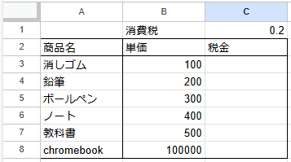
絶対参照
C3に書くべき数式は
= B3*C1
このまま参照すると、C1もずれてしまう、、、

Slide 19
ここで＄を使う！！
= B3*$C$1
$：C列を固定
$：１行を固定

Slide 20
ポイント2：FREQUENCY関数
=FREQUENCY(データ、｛階級1，階級2、、、、｝)
例：0以上140未満（階級1）、140以上150未満(階級２)
=FREQUENCY(データ、｛139，149、、、、｝)

Slide 21
こんな感じです。
10㎝ごとに区切る
階級 | 人数
140以上150未満 | 20
150以上160未満 | 30
160以上170未満 | 25
170以上180未満 | 23
180以上190未満 | 2
6㎝ごとに区切る
階級 | 人数
140以上146未満 | 5
146以上152未満 | 27
152以上158未満 | 18
158以上164未満 | 3
164以上170未満 | 22
170以上176未満 | 18
176以上182未満 | 7

Slide 22
度数分布表を棒グラフにする。
課題2
2つのグラフを比較して、気づいたことをスプレッドシート
に記入してください。

Slide 23
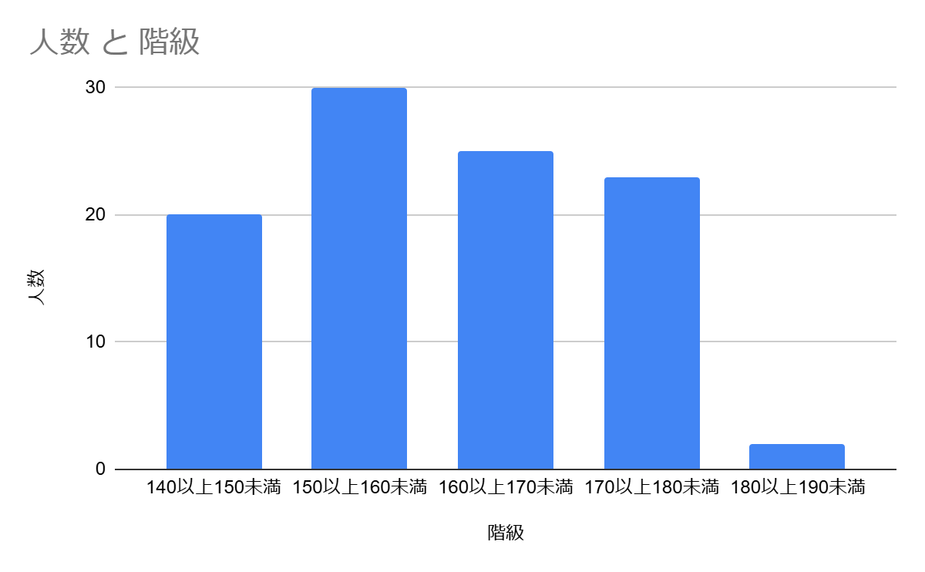

Slide 24
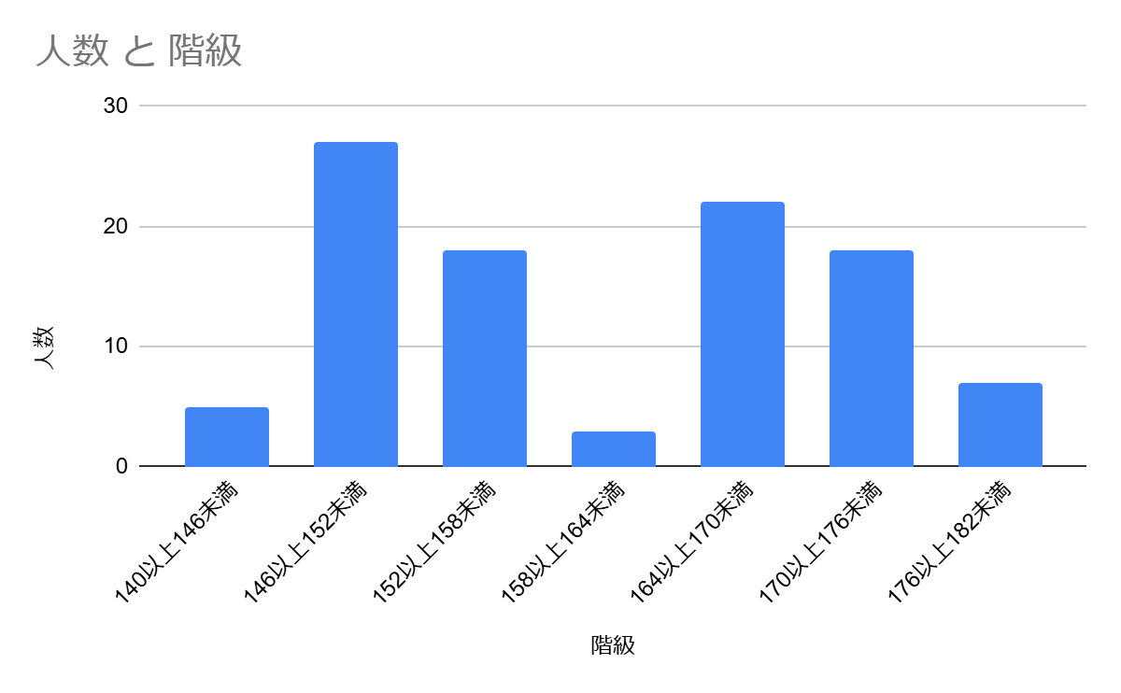

Slide 25
本資料の作成にあたり、以下の文献を参考にしました。
涌井良幸・涌井貞美『統計学の図鑑』技術評論社

